Slide 1
Perkembangan epistemologI dan kesan terhadap kehidupan
KULIAH 7

Slide 2
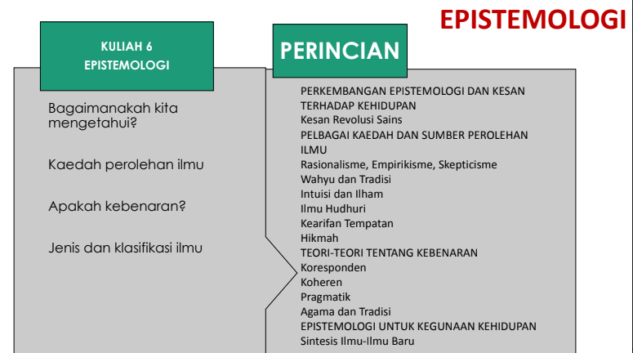

Slide 3
HASIL PEMBELAJARAN KULIAH
Di akhir kuliah ini pelajar akan dapat:
1- Menjelaskan perkembangan revolusi sains serta kesan-kesan epistemologi yang tercetus darinya.
2- Menjelaskan pelbagai kaedah epistemologi seperti rasionalisme, empirisisme, skeptisisme, wahyu dan tradisi, intuisi dan ilham, ilmu hudhuri, kearifan tempatan dan hikmah.

Slide 4
Epistemologi?
Bahasa Yunani: episteme = ilmu atau pengetahuan, logos = teori. Epistemologi = teori pengetahuan
Epistemologi melibatkan 3 perkara:
1- Sumber pengetahuan (way of knowledge)
2- Tabie pengetahuan (the nature of knowledge)
3- Kemungkinan dan batasan pengetahuan (the possibility of knowledge)
Webster New International Dictionary: “
“Epistimology is the theory or science the method and grounds of knowledge, especially with reference to its limits and validity”
“Epistemologi adalah teori atau ilmu pengetahuan tentang metod dan dasar pengetahuan, khususnya berkaitan batas pengetahuan dan kesahan berlakunya pengetahuan itu”

Slide 5
Sejarah perkembangan epistemologi
Zaman Greek
Zaman Abad Pertengahan/ Teologi
Zaman Romawi
Abad kontemporari hingga sekarang

Slide 6
Zaman Yunani
Pemikiran sistematik tentang pengetahuan berkaitan dewa dewi.
Munculnya ramai ahli falsafah yang mengkaji tentang hakikat alam semesta
Zaman Romawi
Pemikiran kurang secara sistematik
Lebih tertumpu kepada pengetahuan tentang negara , perang , hukum dan politik

Slide 7
Zaman Abad Pertengahan/ Teologi
Kemunculan agama Kristian ke Eropah membawa kepada perubahan pengetahuan yang digabungkan dengan ilmu agama (iman)
Abad kontemporari hingga sekarang
Muncul aliran epistemologi corak baru: fenomenologi, pragmatisme, neo-marxisme dan teori kritis.
Berlaku kepincangan pengetahuan hingga membawa Zaman Gelap.
Di dunia Arab, kemunculan agama Islam, berlakunya perpindahan ilmu hingga membawa kepada Zaman Renaisans di Eropah.
Muncul pelbagai aliran pemikiran moden : rasionalisme, idealism, positivism dll
Muncul Revolusi Ideologi (Liberalisme, Sosialisme-Materialisme), Revolusi Politik (Revolusi Perancis), Revolusi Ilmu (Geocentrisme menjadi Heliocentrisme), Revolusi Industri (penciptaan mesin).
Kecenderungan kepada anti-rasionalisme, anti-positivisme, anti-intelektualisme, anti determinisme.
Mengkritik epsitemologi pada abad sebelumnya.
Epistemologi dikaitkan dengan masalah hidup manusia

Slide 8
PERKEMBANGAN SAINS PADA ZAMAN PERTENGAHAN DI BARAT
Di antara 400-1100M, sains telah ada di Eropah Barat tetapi perkembangan berlaku pada tahap terendah
Suasana tidak menyokong perkembangan aktiviti sains kerana: # ketidakstabilan politik
# sikap negatif gereja terhadap ilmu yang tidak bersumberkan ajaran Kristian
# institusi gereja yang menyalahgunakan kuasa
# ilmu dianggap sebagai milik institusi gereja dan hanya gereja yang ada jawapan kepada segala fenomena alam.

Slide 9
PERUBAHAN SIKAP GEREJA TERHADAP SAINS (1100-1400 M)
Perkembangan ilmu yang dibawa oleh tamadun asing (tamadun Islam) membawa perubahan kepada generasi baharu gereja.
Mereka merujuk banyak karya bahasa Arab telah diterjemah ke dalam bahasa Latin termasuk karya Greek Yunani.
Berlaku konflik pemikiran kerana gereja tidak boleh menerima pemikiran falsafah Yunani dan pemikiran buku Islam yang dikatakan bertentangan dengan teologi Kristian.
Penindasan berlaku hingga membawa kepada pelbagai hukuman antaranya excommunication (penyingkiran daripada komuniti gereja)
Membawa kepada era kebangkitan, kelahiran semula kebudayaan, kesenian dan aktiviti keilmuan serta pencetus bibit modenisasi dan sains moden di Barat – Zaman Renaisans.

Slide 10
Revolusi Sains
(1550-1700)
Menekankan kepentingan ilmu dan akal hingga membawa kepada kemunculan idea-idea baharu serta penyelidikan bercorak saintifik.
Menyebabkan perubahan daripada kepercayaan karut dan mitos kepada kuasa akal dan sains.
Perubahan yang berlaku di kalangan masyarakat Eropah kesan daripada perkembangan ilmu yang berlaku dibawa oleh masyarakat Islam.
Natijah dari Zaman Renaisans.
Saintis mempersoal dan mengubah pemikiran dan kepercayaan gereja.

Slide 11
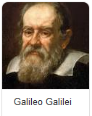
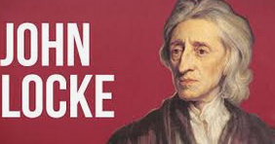
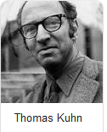
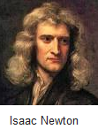
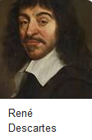
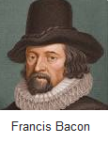
Melahirkan ramai tokoh saintis yang terkenal seperti Isaac Newton, Galileo Galilei, Francis Bacon, John Locke, Rene Descarte.
Teori Heliocentrik mencabar Teori Geocentrik (Ceppernicus, Galileo, Keppler, Newton)
Menyebabkan hegemoni Eropah berubah kepada technologically possible.
Merupakan faktor utama yang membawa anjakan daripada paradigma berteraskan agama kepada paradigma sekular.
Revolusi Sains (1550-1700)

Slide 12
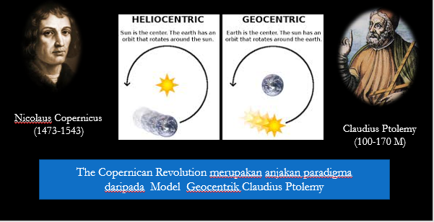
Anjakan paradigm dalam pemikiran

Slide 13
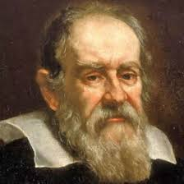
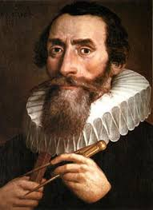
ANJAKAN PARADIGMA dalam pemikiran
JOHANNES KEPLER (1571-1630)
Galileo galilei (1571-1630)
Percaya kepada Model Heliocentrik
Dijatuhi hukuman sesat kerana mempercayai matahari sebagai pusat alam semesta, bukannya bumi.
Dikenakan tahanan di rumah selepas menjalani perbicaraan di Rom
Hukum Gerakan Planet (Laws of Planetary Motion).
Antara lain, hukum ini menyatakan semua planet bergerak pada lintasan elips mengelilingi matahari dengan matahari berada di salah satu fokus elips.
Salah seorang perintis yang menggabungkan bidang fizik dan astronomi

Slide 14
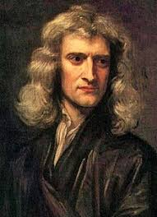
Anjakan paradigmA dalam pemikiran
Memperkenalkan hukum pergerakan dan graviti yang menunjukkan pergerakan fizikal di alam ini boleh difahami dengan kaedah fizik
Alam sebagai satu objek yang mempunyai sistem yang tersusun, boleh diramal dan dikawal.
Menyumbang menerusi penggunaan kaedah kuantitatif dan pengenalan konsep asas seperti Law, Order, Reason, Nature, Humanity, Liberty dan Perfectibility
Seorang yang berpegang kepada agama namun penyelidikan beliau secara halusnya telah membawa anjakan pemikiran dan pembentukan sains moden
Newton turut menyaksikan peralihan daripada zaman Renaisans ke zaman Pencerahan (Enlightenment)
ISAAC NEWTON (1541-1642)

Slide 15
ZAMan pencerahan (enlightenment)
Zaman kegemilangan sains dan falsafah di Barat
Perkembangan penggunaan akal, metode saintifik individualisme , struktur agama dan politik sedia ada dicabar
Mempengaruhi Revolusi Amerika dan Revolusi Perancis.
Menghadkan kuasa autoriti agama, membebaskan diri daripada cengkaman dogma agama
Manifestasi anjakan paradigma daripada zaman klasik ke zaman moden; dunia moden bermula dan sains menggantikan kepercayaan tahyul
Revolusi sains telah menghapuskan idea-idea lama. Manusia memandang alam menerusi perspektif sains dan setiap satunya dikawal oleh hukum alam (law of nature)

Slide 16
Kesan Revolusi sains kepada perkembangan epistemologi
Melahirkan pemikiran kritikal dalam kalangan masyarakat hingga berlaku kemajuan pesat dalam ilmu pengetahuan, sains, seni lukis, seni bina.
Kemunculan golongan ahli falsafah yang menekankan pemikiran kritis dan pemikiran yang bersifat rasionalistik dan saintifik.
Kemunculan gerakan reformasi yang menyebabkan wujudnya institusi yang mempunyai kuasa autonomi dan bebas daripada pengaruh gereja.
Kemunculan golongan terpelajar dari kelas pertengahan yang terdedah dengan perkembangan pengetahuan melalui suratkhabar, majalah, kamus, ensiklopedia dan karya pelbagai disiplin ilmu.

Slide 17
Pelbagai kaedah dan sumber perolehan ilmu
Rasionalisme
Empirisisme
Skepticisme
Wahyu dan Tradisi
Intuisi dan Ilham
Ilmu Hudhuri
Kearifan Tempatan
Hikmah

Slide 18
(1) Rasionalisme
Segala ilmu tentang alam diperolehi dengan akal, bukan hanya dengan pengalaman atau rasa hati. Tidak menolak fungsi panca indera kerana ia meransang akal.
Abad ke 17-18M. Tokoh penting: Rene Descartes (1596-1650), Spinoza (1632-1677) dan Leibniz (1646-1716).
Berpegang bahawa akal sumber pengetahuan dan kebenaran, mampu mengenali hakikat yang berbagai secara yakin.
Ekstrim rasionalisme : sesuatu yang tidak boleh dicapai oleh akal adalah tidak wujud, alam terjadi secara semula jadi dan bukan dengan kuasa Tuhan.
Kebenaran mesti ditentukan mellaui pembuktian logik, kerana setiap kejadian pasti ada sebab musabab dan bukan melalui pengalaman atau iman.

Slide 19
(1) Rasionalisme
Mampu menyusun sistem kefalsafahan terutama ilmu logik dan matematik sejak zaman Aristotle.
Mampu menjelaskan kefahaman-kefahaman yang rumit.
Cenderung mementingkan subjek daripada objek.
kelebihan
Kelemahan

Slide 20
(2)
Empirisisme
Dibangunkan oleh falsafah British abad ke 18M. Tokoh : Roger Bacon (1214-1294), John Locke (1632-1704), David Hume (1711-1776) dan John Stuart Mill (1806-1873).
Segala yang ada di alam sifatnya berjisim mempunyai ukuran tinggi, lebar dan panjang.
Ilmu pengetahuan adalah diasaskan atau diperolehi dari pengalaman dan pancaindera, iaitu dikaitkan dengan perkara yang boleh dirasai atau dialami.
John Locke: menolak wujudnya pemikiran. Akal adalah seperti kertas putih tanpa ada apa-apa pengalaman. Pengalaman indera yang mencorak kertas putih.
Aliran ini disanggah oleh golongan agama kerana berfahaman ateis.

Slide 21
(2) empirisisme
Memberi sumbangan yang besar kepada bidang sains dan teknologi pada abad ke 19.
Penyumbang kepada kemunculan ilmu pengetahuan moden dalam membangunkan peradaban Barat.
Keupayaan empirisme untuk membuat hubungan antara pelbagai fakta yang diperolehi adalah meragukan.
Kaedah penyusunan pengetahuan tidak meyakinkan.
kelebihan
Kelemahan

Slide 22
(3)
Skeptisisme
Muncul pertama kali oleh Cratylus. Kemudian dipelopori oleh Rene Descrates. Mempunyai 3 aliran : Pyrrhonic, Akademi Baru dan Skeptisisme Akhir.
Skeptisisme Relatif:
Satu metod yang melazimi diri untuk memeriksa idea dan pengetahuan untuk memastikan ia tidak salah hingga yakin ia benar.
Merujuk kepada sikap keraguan atau soal kepastian kewujudan sesuatu objek. Ia adalah satu metod falsafah untuk membuktikan kebenaran dan kepastian yang kukuh.
2 bentuk skeptisisme :
1- Skeptisisme Relatif
2- SkeptisismeMutlak.
Skeptisisme Mutlak :
Ia bermula sejak adanya falsafah. Manusia tidak ada alat untuk memisahkan idea yang hakiki dan tidak hakiki.

Slide 23
(3) skeptisisme
Memberi sumbangan kepada perkembangan ilmu falsafah kerana dasar “menimbulkan keraguan secara positif untuk setiap dakwaan yang dikemukakan”.
Kenyataan selalu menunjukkan adanya konsep berpasangan: hitam dan putih, benar dan salah, tahu dan tidak tahu.
Melahirkan pelbagai kontradiksi.
kelebihan
Kelemahan

Slide 24
wahyu
Wakyu ialah Kalam Allah yang diturunkan kepada rasul melalui malaikat jibril untuk seluruh umat manusia mengajak ke arah kebaikan dan mencegah kemungkaran
dikenali sebagai ilmu naqli / ilmu syariah
Sumber ilmu yang tertinggi bersifat Rabbani lengkap merangkumi semua perkara asas dalam islam iaitu aqidah, ibadat, akhlak, keperluan dunia dan akhirat
Wajib dipelajari setiap manusia yang mukallaf
Definisi:
Kalam allah
Rasul
Jibril
Naqli
Syariah
Rabbani
Aqidah
mukallaf

Slide 25
ilham
Kata akar Bahasa arab – lahama
Intuisi – ilmu yang diperolehi melalui penghayatan secara langsung
Terbahagi 2:
Baik datangnya daripada Allah
Buruk datangnya dari bisikan syaitan
Dianggap sangat tinggi oleh golongan tasauf
Ilmu ini memerlukan latihan yang bersungguh sungguh dalam mendekatkan diri kepada Allah swt serta jauh dari niat yang buruk.
Jika berlaku pertindihan antara wahyu dan ilham, maka ilham adalah tertolak tidak boleh diterima

Slide 26
Perbezaan antara wahyu dan ilham
Wahyu:
Perkataan allah yang dating dari ilmu allah yang maha tinggi
Diturunkan hanya kepada para nabi dan rasul
Ilham:
Diperolehi melalui penghayatan secara langsung
Kurniaan allah kepada hambanya yang dikehendakinya
Memerlukan ketulusan, kesucian dan keikhlasan yang berterusan diikuti usaha zikrullah yang berterusan
Semata mata menharapkan keredaan allah

Slide 27
naluri
Ilmu yang diperolehi melalui warisan genetic – tak perlu dipelajari kerana ia adalah secara fitrah
Contoh ; bayi menangis lapar, dahaga atau sakit

Slide 28
akal
Merupakan kurniaan allah yang paling tinggi nilainya terhadap manusia untuk membezakannya dengan makhluk yang lain
Dapat membezakn baik dan buruk
Kecerdasan akal berbeza antara satu sama lain bergantung kepada niat, pemakanan , persekitaran, pendedahan dan usaha
Islam mengiktiraf akal sebagai sumber ilmu pengetahuan namun perlu dibimbing oleh wahyu dalam mencari kebenaran mutlak lantaran sifatnya yang terbatas dan lemah

Slide 29
pancaindera
Kejadian manusia dilengkapi 5 pancaindera: mata, hidung, telinga, tangan dan lidah
Semuanya berperanan untuk menterjemahkan sesuatu yang dilihat, dihidu, didengar, dipegang dan dirasa kepada otak
Pancaindera juga diiktiraf sebagai salah satu sumber keilmuan dalam islam namum perlu dibimbing oleh wahyu agar selari dengan kehendak agama
Asper ketebatasan pancindera manusia tidak dapat memahami ilmu atau maklumat yang diluar bidang kawalannya.

Slide 30
kesimpulan
sumber ilmu dalam semua tamadun adalah sama kecuali wahyu. Hanya tamadun islam sahaja yang menjadikan wahyu sebagai sumber ilmu yang tertinggi ( primer)

